Slide 1
ויקיפדיה – מלחמת "חרבות ברזל"
מקור הנתונים:
הורדנו נתונים מוויקיפדיה באנגלית באמצעות ה- API.
התחלנו מהערך "Re'im music festival massacre" והורדנו את כל הקישורים היוצאים מדף זה ומכל קישור המשכנו להוריד את הקישורים היוצאים ממנו עד לעומק 3 ככה הגענו ל- 55434 צמתים ו- 199162 קשתות.
שאלת המחקר: "האם קיים קשר בין שני כותבים בעלי כמות מאמרים דומה אשר פרסמו בתאריכים זהים?"

Slide 2
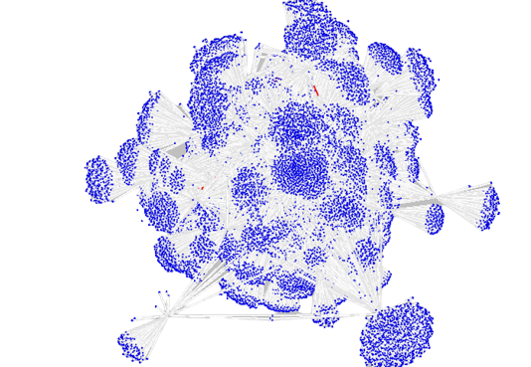
הגרף
רכיב קשירות: 1
גודל רכיב הקשירות הגדול ביותר: 55432
קוטר: 6
הגרף לאחר השביעי באוקטובר:
מספר הצמתים: 1800
מספר הקשתות: 68930
צומת – ערך בויקיפדיה.
מספר הצמתים בגרף המקורי: 55434.
קשת – קישור מערך מסוים לערך אחר בויקיפדיה.
מספר הקשתות בגרף המקורי: 199162.
כל צומת מחזיק את הנתונים הבאים:
שם הערך בויקיפדיה.
תאריך היצירה של הערך.
שם הכותב.

Slide 3
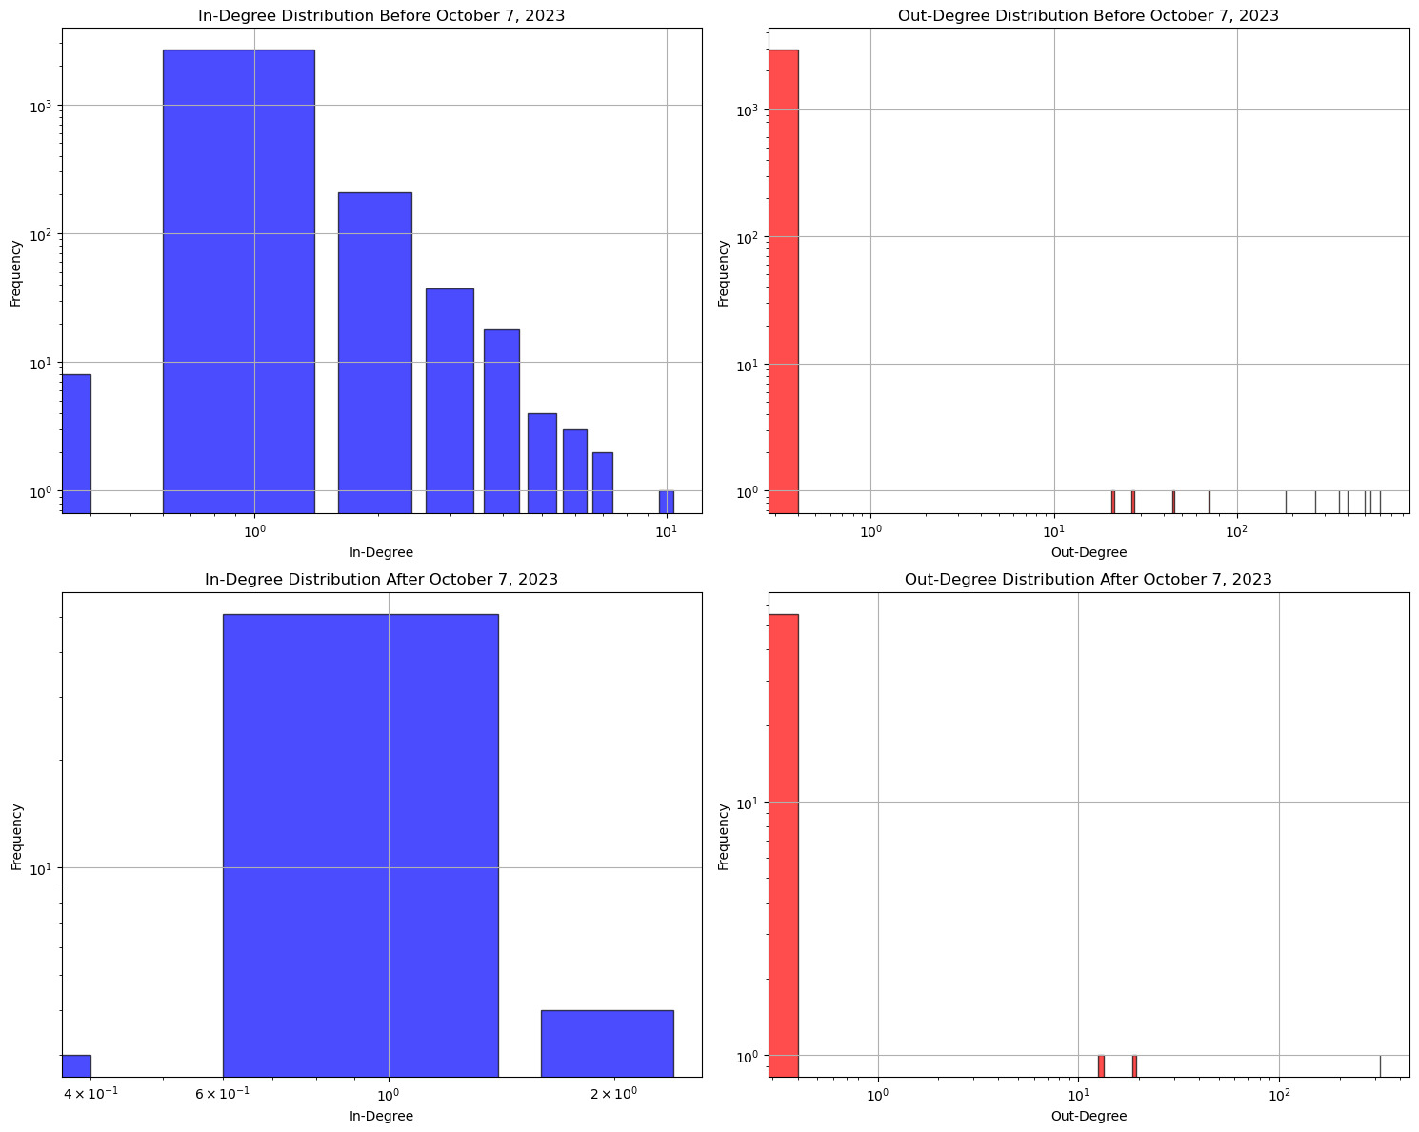
התפלגות דרגות לפני ואחרי 7.10
Notes:
להוסיף power low

Slide 4
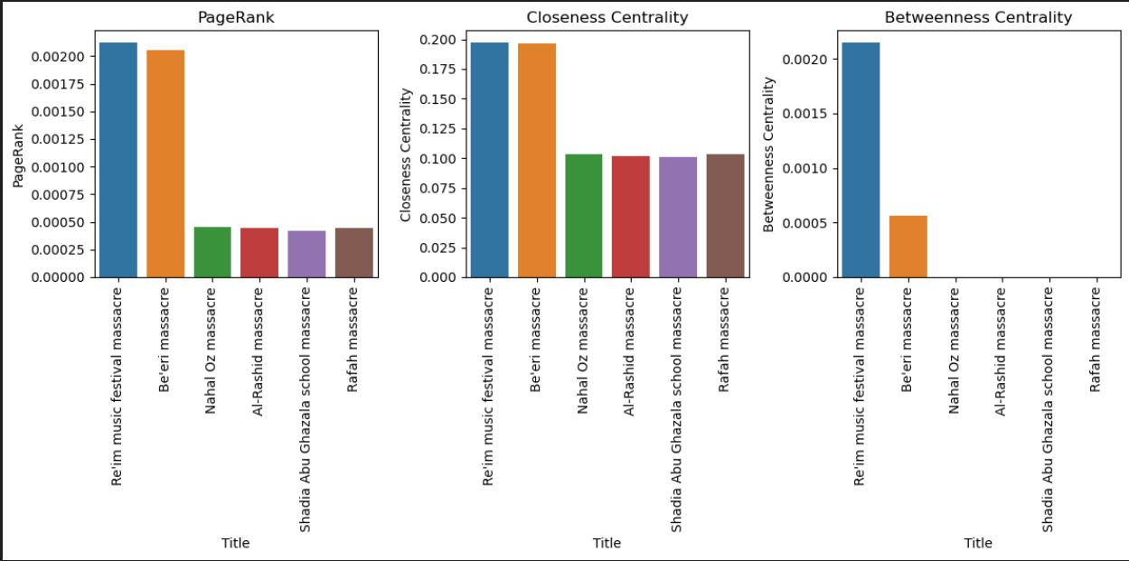
ניתוח מרכזיות רשת של טבחים בישראל מול טבחים בעזה

Slide 5
ניתוח מרכזיות רשת של טבחים בישראל מול טבחים בעזה
כותרת בויקיפדיה | PageRank | Closeness | Betweenness
Re'im music festival massacre | 0.002125 | 0.197471 | 0.002150
Be'eri massacre | 0.002053 | 0.196768 | 0.000563
Nahal Oz massacre | 0.000450 | 0.103158 | 0.000134
Refah massacre | 0.000444 | 0.103349 | 0.000225
Al-Rashid massacre | 0.000442 | 0.101838 | 0.0000958
Shadia Abu Ghazala school massacre | 0.000423 | 0.101282 | 0.000441

Slide 6
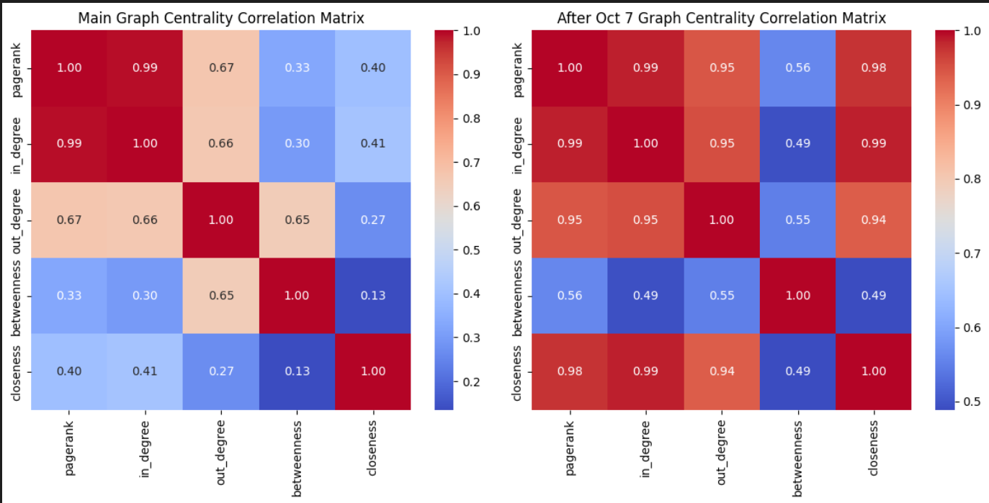
PageRank, Betweenness, Closeness של הגרף המלא ושל הגרף לאחר ה- 7.10
Notes:
מה רואים כאן

Slide 7
הפצה - Spreading
הסתברויות p1, p2
p1– כמות מאמרים שפרסם הכותב / כמות המאמרים הגדולה ביותר שכתבו (154).
p2- תאריך פרסום הפוסט
p- p1 * p2
פונקציה f המוגדרת באופן הבא:
f(u, v) = 1 if p(u) = p(v) else p(u) * p(v)
המאמר הכי דומה למקור שלנו הוא Israeli invasion of the gaza strip
המאמר שהכי פחות דומה למאמר שלנו הוא 2024 Iranian strike in Israel
הרצאה אקראית מהמקור: f(“Re’im music festival massacre”, “2024 University of Pennsylvania pro-Palestinian campus occupation” ) = 0.734375
Notes:
צריך לשנות את ההסתברות

Slide 8
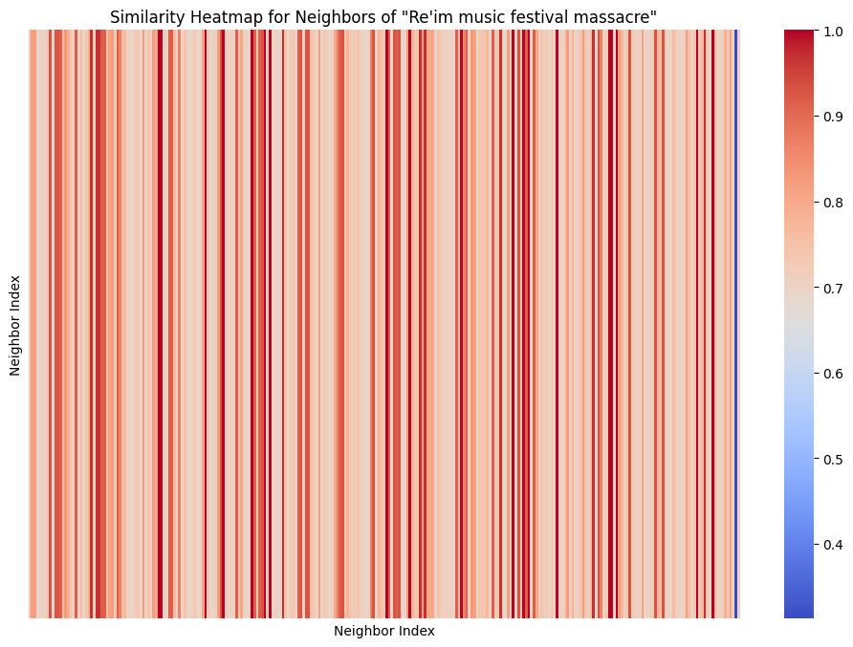
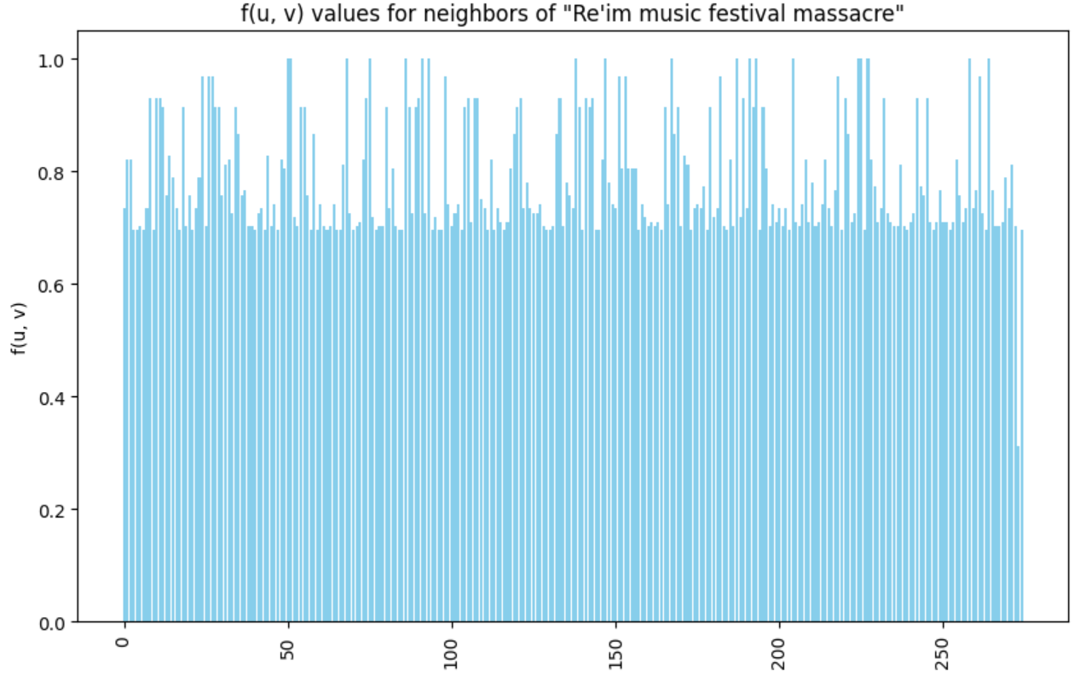
הפצה מהמקור לכל המאמרים
Notes:
מה אומרים הגרפים האלו? לראות במצגת של הדסה תוצאות של הפצה

Slide 9
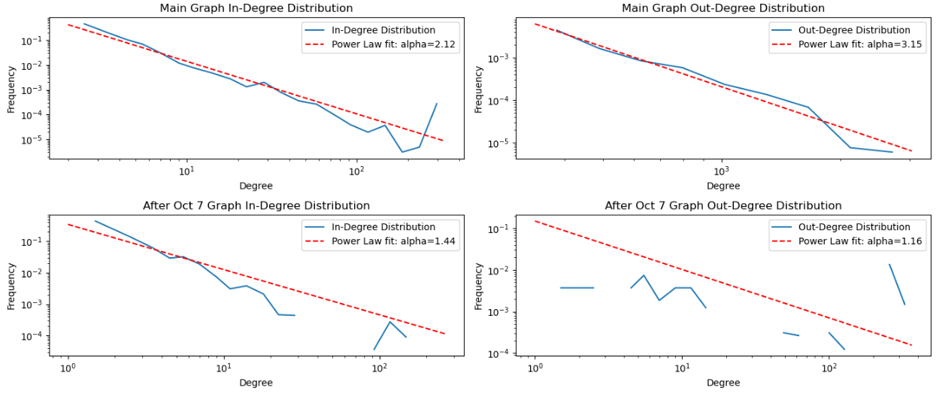
PowerLaw

Slide 10
מסקנות
המחקר חושף קשר בולט בין מחברים שכתבו מאמרים לאחר ה7 באוקטובר לבין כמות המאמרים שכתבו. הדפוסים שמצאנו, מראים כי לרוב המחברים יש תפוקה עקבית.
המחקר מדגים את הקשר בין ההתנהגויות של כותבים במונחים של יצירת מאמרים לאחר 7 באוקטובר, עם מגמה כללית של הגברת מרכזיות וקישוריות של מאמרים חדשים יותר ברשת ויקיפדיה.

